Slide 1
Co dělat když…

Slide 2
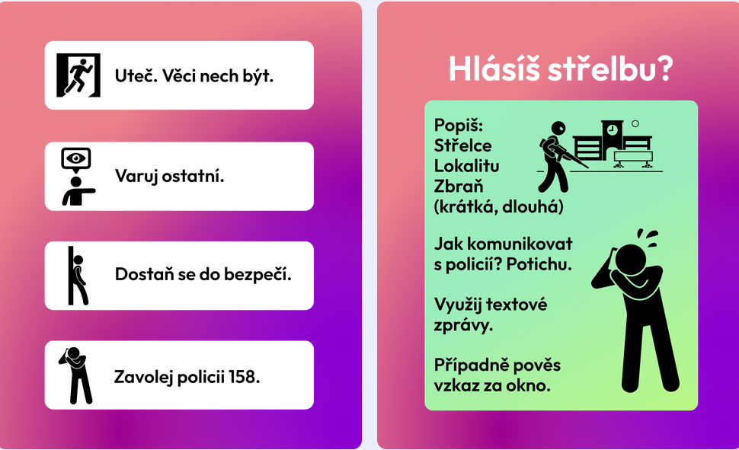
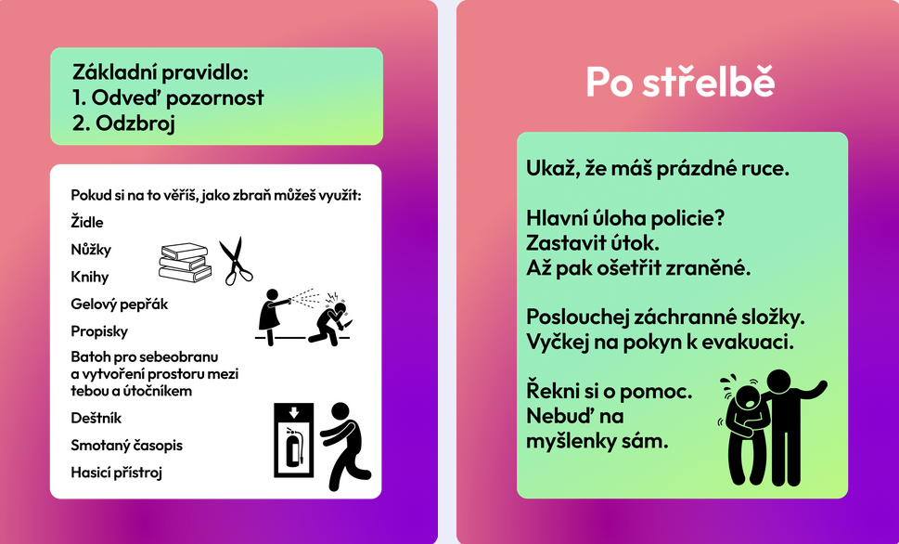
Ohrožení Střelnou Zbraní ve škole

Slide 3
Žák je v ohrožení života – je zraněný, chová se zmateně, ztrácí vědomí
zaměstnanec školy, který je přítomen této situaci nebo je informován jiným žákem neprodleně poskytne první pomoc v rámci svých možností
zavolá rychlou záchrannou službu (155) a informuje vedení školy a třídního učitele
třídní učitel informuje zákonné zástupce žáka

Slide 4
Zaměstnanec má podezření na zneužití návykové látky u žáka
v případě ohrožení života zaměstnanec neprodleně přivolá záchrannou službu (155)
zaměstnanec informuje vedení školy a třídního učitele
třídní učitel informuje zákonné zástupce žáka a metodika prevence
třídní učitel se zákonnými zástupci dohodne další postup
a) zákonní zástupci si neprodleně přijdou pro žáka
b) zákonní zástupci nemohou přijít, vedení školy zajistí žákovi lékařské ošetření
škola vyvodí sankce dle Školního řádu

Slide 5
Zaměstnanec je svědkem fyzického nebo slovního útoku na žáka
zaměstnanec vhodným způsobem zasáhne a zajistí ochranu oběti v rámci svých možností
informuje vedení školy a třídního učitele
třídní učitel bude informovat o celé situaci zákonné zástupce (pachatelů i obětí)
vedení školy svolá výchovnou komisi, na které budou přítomni zákonní zástupci žáků, a projedná s nimi celou situaci, z jednání bude vyhotoven zápis podepsaný všemi přítomnými
škola vyvodí sankce dle Školního řádu
Výchovný poradce nabídne pomoc psychologa

Slide 6
Zaměstnanec nalezne u žáka legální drogy (alkohol, cigarety, větší množství léků ...)
zaměstnanec zabrání žákovi v jejich další konzumaci
v případě, že je žák ohrožen na životě zaměstnanec zavolá záchrannou službu (155)
zaměstnanec informuje vedení školy, třídního učitele a metodika prevence
třídní učitel vyrozumí zákonného zástupce (u opakovaného nálezu vyrozumí
OSPOD - 466 859 201, 466 859 641) a provede šetření celé situace a vyhotoví
o tom písemný záznam
zápis bude obsahovat datum, místo a čas nálezu, jméno žáka, u kterého byla dotyčná věc nalezena (případně jméno žáka, který věc odevzdal), podpis žáka a v případě jeho odmítnutí, bude tato skutečnost uvedena v záznamu
škola vyvodí sankce dle Školního řádu

Slide 7
Zaměstnanec nalezne u žáka nelegální drogy
zaměstnanec zabrání žákovi v jejich další konzumaci
v případě, že je žák ohrožen na životě zaměstnanec zavolá záchrannou službu (155)
zaměstnanec informuje vedení školy, třídního učitele a metodika prevence
žák odevzdá podezřelou látku za přítomnosti 2 svědků do obálky spolu se záznamem o celé situaci, tato obálka se uschová do ředitelny školy
záznam bude obsahovat datum, místo a čas nálezu, jméno žáka, u kterého byla dotyčná věc nalezena (případně jméno žáka, který věc odevzdal), podpis žáka a v případě jeho odmítnutí, bude tato skutečnost uvedena v záznamu
třídní učitel informuje zákonné zástupce žáka
vedení školy svolá výchovnou komisi, na které bude přítomen zákonný zástupce žáka a projedná s ním celou situaci, z jednání bude vyhotoven zápis podepsaný všemi přítomnými
vedení školy oznámí událost Policii ČR (601 590 517) a oddělení sociálně právní ochrany dětí (OSPOD 466 859 201, 466 859 641)
škola vyvodí sankce dle Školního řádu

Slide 8
Zaměstnanec přistihne žáka při distribuci nelegální drogy
nikdy mu zaměstnanec neodebere látku, zajistí jeho izolaci od ostatních žáků, zavede jej do ředitelny, kde bude pod dohledem (nesmí se provádět osobní prohlídka ani prohlídka věcí, to je v kompetenci Policie ČR)
informuje vedení školy a metodika prevence
vedení školy zavolá Policii ČR (601 590 517)
vedení školy (nebo určený zaměstnanec) provede písemný záznam o celé situaci a vyrozumí OSPOD (466 859 201, 466 859 641)
záznam bude obsahovat datum, místo a čas, kdy k události došlo, jméno přistiženého žáka, podpis žáka a v případě jeho odmítnutí, bude tato skutečnost uvedena v záznamu
vedení školy informuje zákonné zástupce žáka
škola vyvodí sankce dle Školního řádu

Slide 9
šikana
Pedagogický pracovník zajistí ochranu oběti a informuje třídního učitele a metodika prevence
! Nikdy nesmí dojít ke konfrontaci postiženého a agresora !
Další postup koordinuje metodik prevence, popřípadě výchovný poradce
U počátečních stadií šikany vyšetřování probíhá vlastními silami školy:
1. Rozhovor s těmi, kteří na šikanování upozornili a s oběťmi.
2. Nalezení vhodných svědků.
3. Individuální, případně konfrontační rozhovory se svědky (nikoli však konfrontace obětí a agresorů).
4. Zajištění ochrany obětem.
5. Rozhovor s agresory, případně konfrontace mezi nimi.

Slide 10
Šikana zaměřená na učitele
1) Pedagog v pozici oběti šikany, či pedagog, který je takovéto situace svědkem vyhledá okamžitě pomoc. Obrací se na:
ředitele školy (ŘŠ), metodika prevence (ŠMP) nebo výchovného poradce (VP) popř. jiného pedagogického pracovníka
2. O vzniklé situaci je informován ŘŠ.
3. Pokud se jedná o situaci ohrožující zdraví, či bezpečí pracovníka, ŘŠ přivolá Policii ČR, zajistí pomoc externího specialisty.
4. Školní preventivní tým zajistí další šetření
rozhovor s obětí
rozhovor se svědky
rozhovor s agresorem / či skupinou agresorů – je zajištěno, že se nemohou domlouvat na společné výpovědi, nikdy nedochází ke konfrontaci
z rozhovoru se provádí zápis
pokud není ŘŠ vyšetřování přítomen, je o výsledcích okamžitě informován.
5. ŘŠ informuje zákonné zástupce agresorů o vzniklé situaci a pozve je do školy k pohovoru s výchovnou komisí
6. Výchovná komise projedná se zákonnými zástupci žáka další postup
7. Provede se zápis z jednání VK – podepíší jej všichni přítomní.
8. ŘŠ udělí agresorovi/agresorům výchovné opatření v souladu se školním řádem.
9. ŘŠ informuje Policii ČR (601 590 517) či OSPOD (466 859 201, 466 859 641), pokud došlo k závažnějšímu případu šikanování.
10. ŠMP a třídní učitel zajistí následnou práci s třídním kolektivem.
11. ŘŠ nabídne pedagogovi odbornou pomoc a podporu.

Slide 11
Užitečné informace
Nepanikař (https://nepanikar.eu)
Nevypusť duši (https://nevypustdusi.cz)

